Slide 1
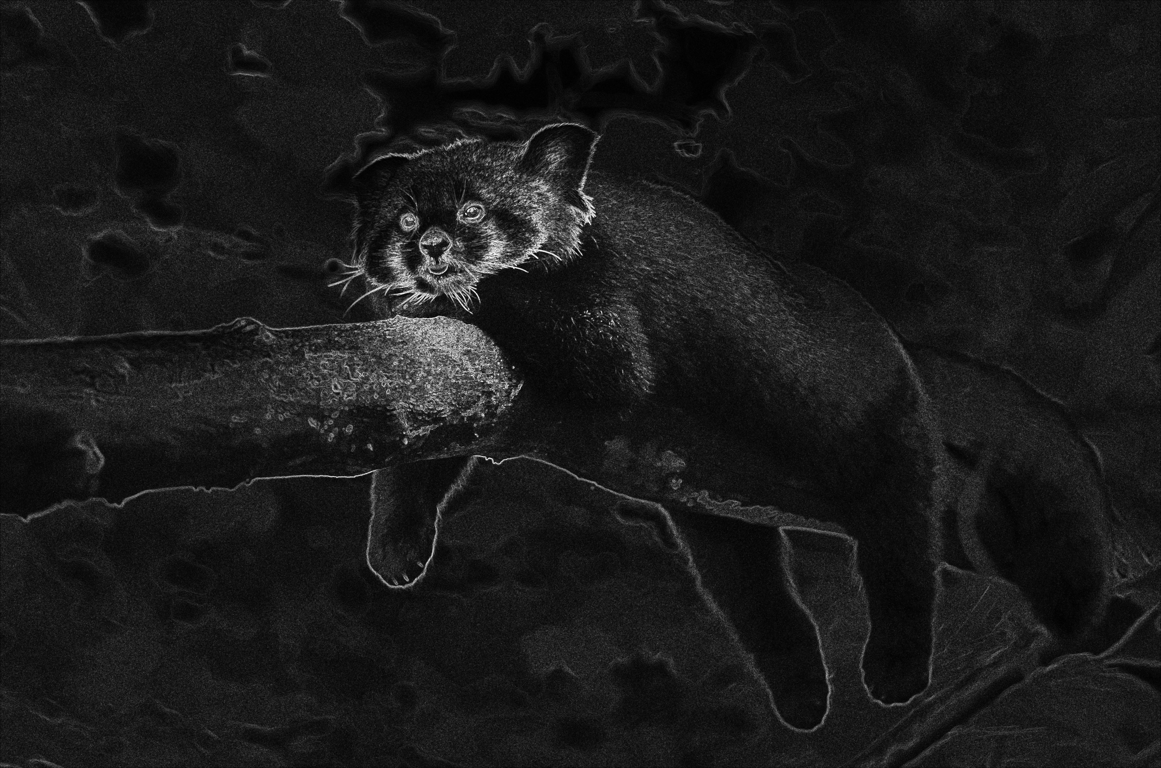
Multicore & GPU Computing
Bild Verarbeitung : Sobel Operator

